Slide 1
Closetly

Slide 2
Sadržaj
Opis zadatka
Pregled zahtjeva
Korišteni alati I tehnologije
Arhitektura
Organizacija rada
Iskustvo

Slide 3
Članovi tima
Lukas Marović (voditelj/back-end/deployment)
Toni Bajan (back-end)
Maja Miličević (baza podataka i dokumentacija)
Lara Šimić (baza podataka i dokumentacija)
Dražen Pešut (front-end)
Filip Vrbanac (front-end)
Patrik Kapetan (dizajn front-enda)

Slide 4
Opis projekta
Pregled, organizacija i dijeljenje odjevnih artikala u virtualnim ormarima
Cilj projekta je olakšati pregled, nabavu i dijeljenje odjevnih artikala razvojem praktične aplikacije.
Aplikacija je responzivna web aplikacija prilagođena manjim uređajima
Fokus je na pojednostavljenju organizacijskog procesa za sve korisnike

Slide 5
Slične aplikacije
Cladwell
Stylebook
Smart Closet

Slide 6
Closetly inovacije
Prilagodba ormara stvarnim fizičkim lokacijama (police, ladice…)
Funckionalnost dijenjea artikala s drugim korisnicima u stvarnom vrmenu
Geolokacijsko pretraživanje

Slide 7
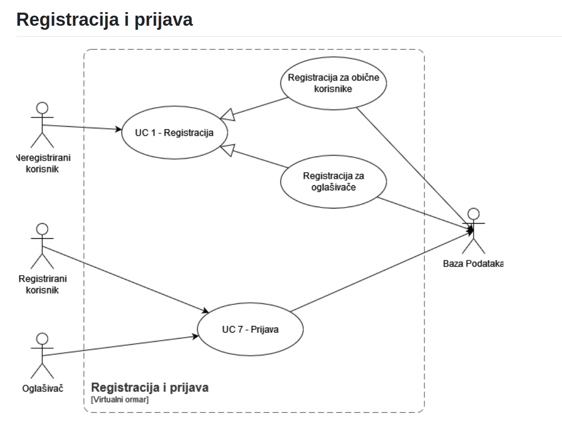
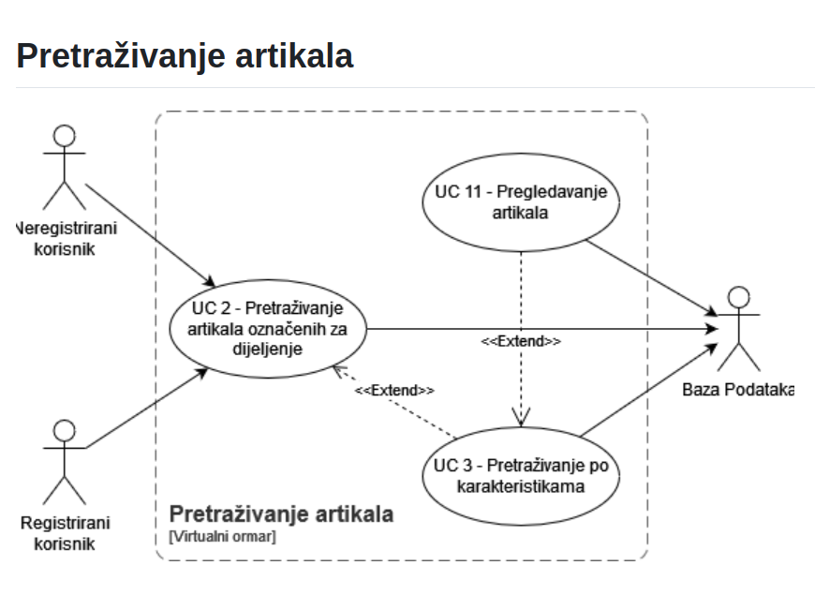
Funkcionalni zahtjevi

Slide 8
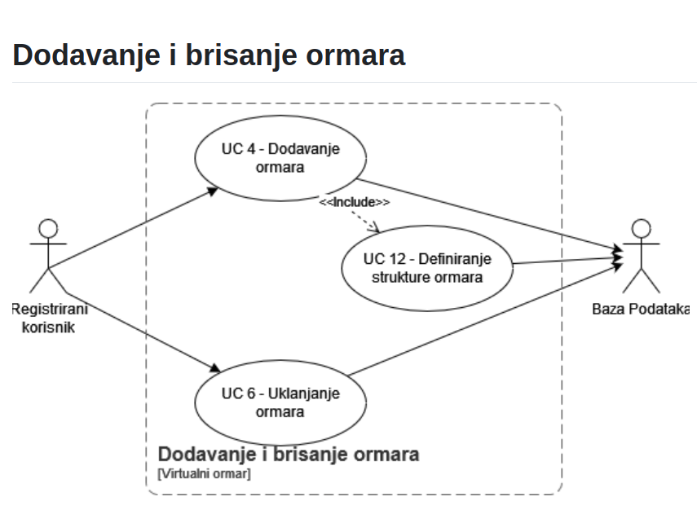
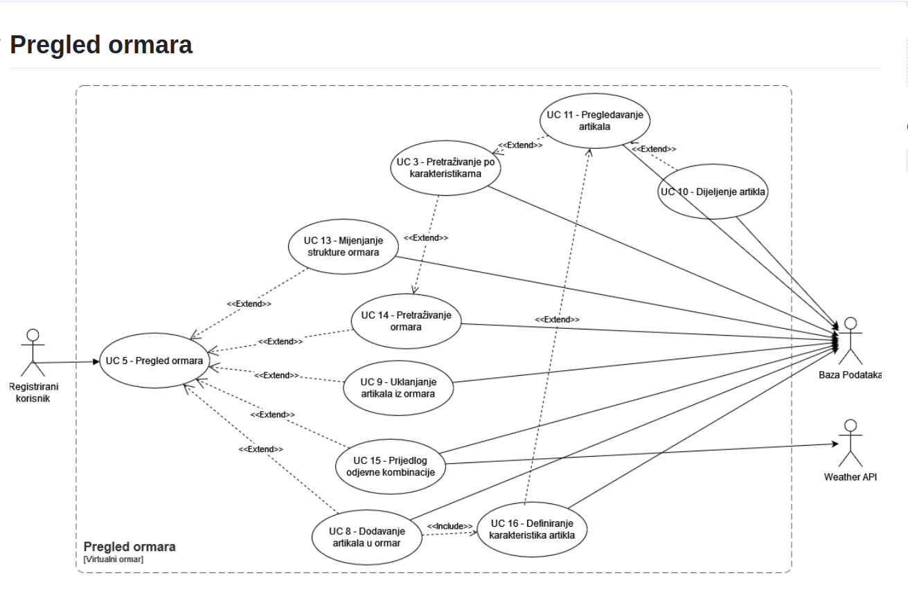
Funkcionalni zahtjevi

Slide 9
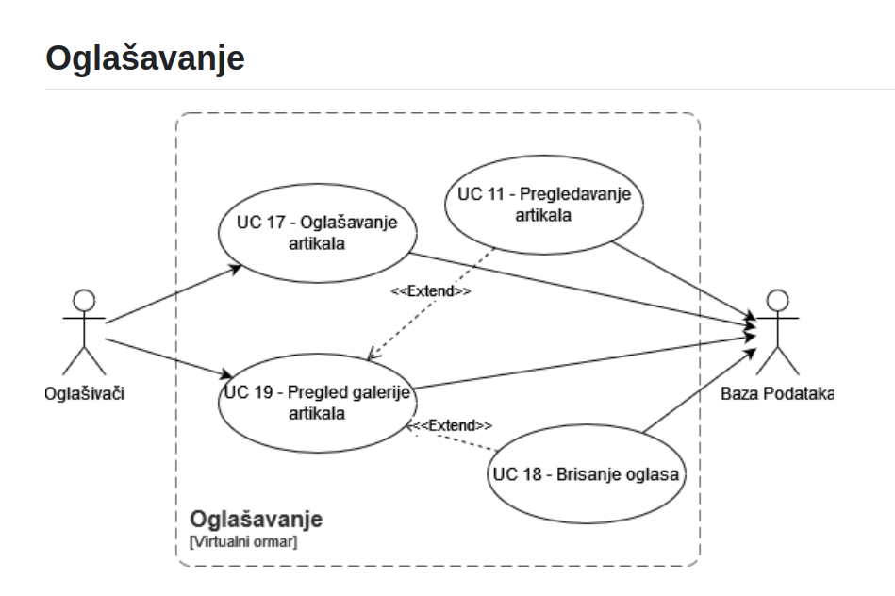
Funkcionalni zahtjevi

Slide 10
Nefunkcijski zahtjevi
Podaci korisnika će biti pohranjeni u sigurnoj bazi podataka
Aplikacija će imati responzivan dizajn
Sustav će podržavati rad više korisnika u stvarnom vremenu
Koristi OAuth 2.0 za autorizaciju

Slide 11
Ispitivanje sustava
JUnit: alat za ispitivanje komponenti i jedinica u Javi
Selenium IDE: alat za automatizirano ispitivanje korisničkog sučelja i funkcionalnosti sustava

Slide 12
Korišteni alati I tehnologije
Programski jezici: JavaScript(front-end), Java(back-end)
Radni okviri: React, CSS, Bootstrap, Spring Boot
Baza podataka: pgAdmin
Razvojni alati: Vs Code, InteliJ

Slide 13
Iskustvo
Timski rad
Novostečeno znanje
Opipljiv konačan produkt
Podjela posla na manje jedinice
Korištenje dostupnih materijala i snalaženje u istim
Baza podataka

